Slide 1
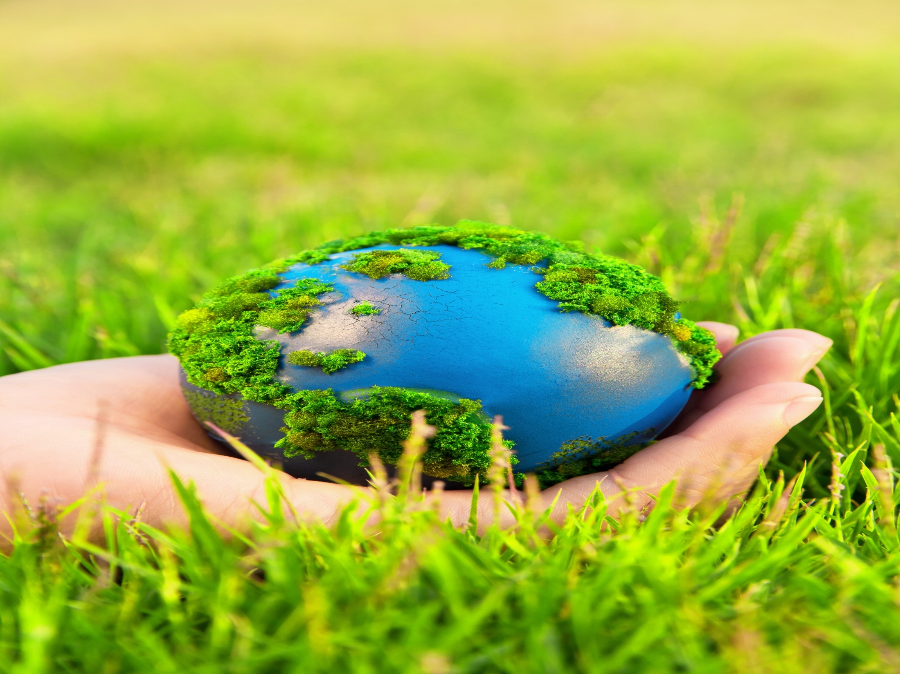
Предмет, объект, задачи
и методы
науки экологии

Slide 2

Становление экологии стало возможным после того, как были накоплены обширные сведения о многообразии живых организмов на Земле и особенностях их образа жизни в различных местообитаниях и возникло понимание, что строение, функционирование и развитие всех живых существ, их взаимоотношения со средой обитания подчинены определенным закономерностям, которые необходимо изучать.

Slide 3
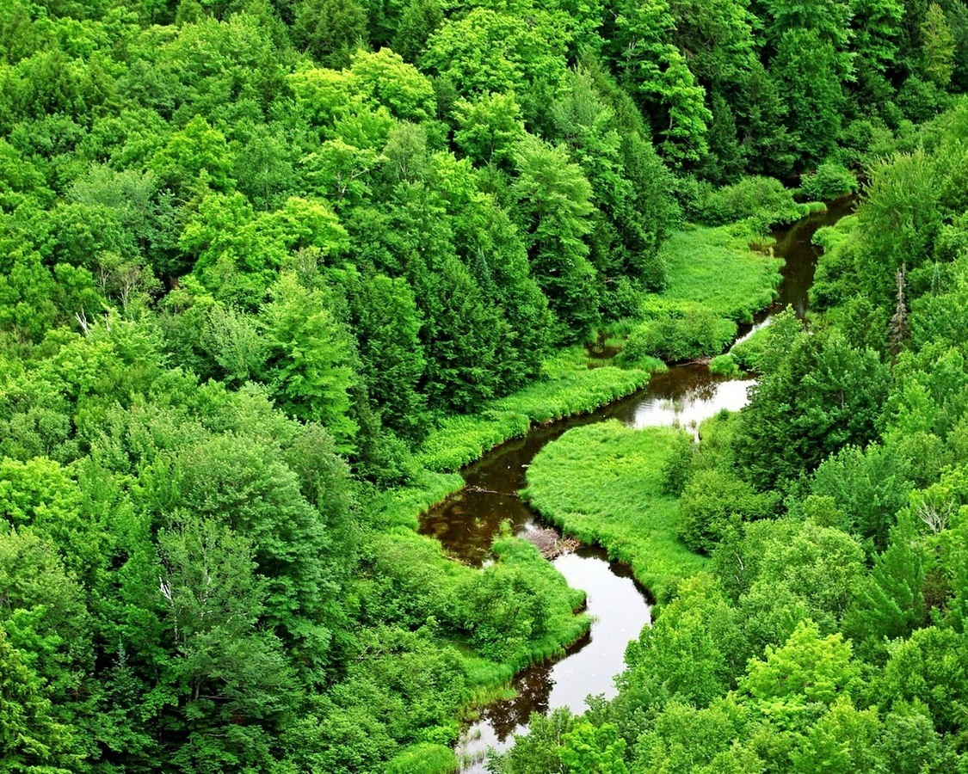
Экология (греч. oikos — жилище, местопребывание, logos — наука)— биологическая наука о взаимоотношениях между живыми организмами и средой их обитания

Slide 4
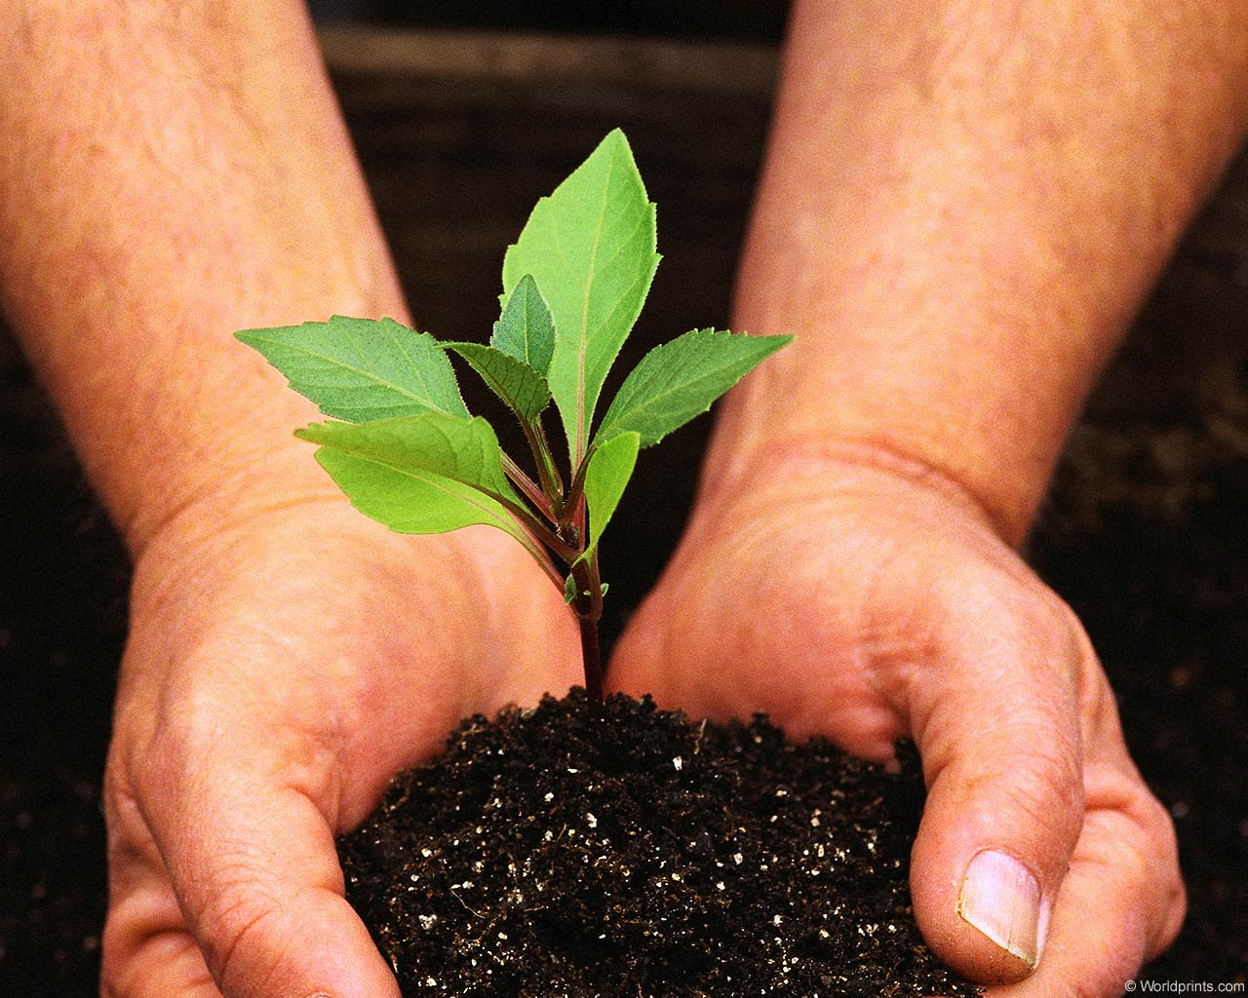
Этот термин был предложен в 1866 г. немецким зоологом Эрнстом Геккелем.

Slide 5
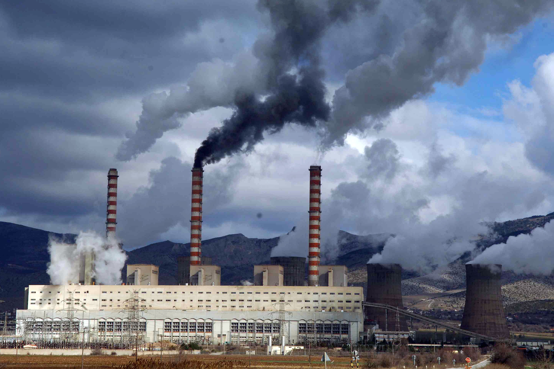
Объектами экологии являются преимущественно системы выше уровня организмов, т. е. изучение организации и функционирования надорганизменных систем: популяций, биоценозов (сообществ), биогеоценозов (экосистем) и биосферы в целом. Другими словами, главным объектом изучения в экологии являются экосистемы, т. е. единые природные комплексы, образованные живыми организмами и средой обитания.

Slide 6

Задачи экологии меняются в зависимости от изучаемого уровня организации живой материи. Популяционная экология исследует закономерности динамики численности и структуры популяций, а также процессы взаимодействий (конкуренция, хищничество) между популяциями разных видов. В задачи экологии сообществ (биоценологии) входит изучение закономерностей организации различных сообществ, или биоценозов, их структуры и функционирования (круговорот веществ и трансформация энергии в цепях питания).

Slide 7

Главная же теоретическая и практическая задача экологии — раскрыть общие закономерности организации жизни и на этой основе разработать принципы рационального использования природных ресурсов в условиях все возрастающего влияния человека на биосферу.

Slide 8
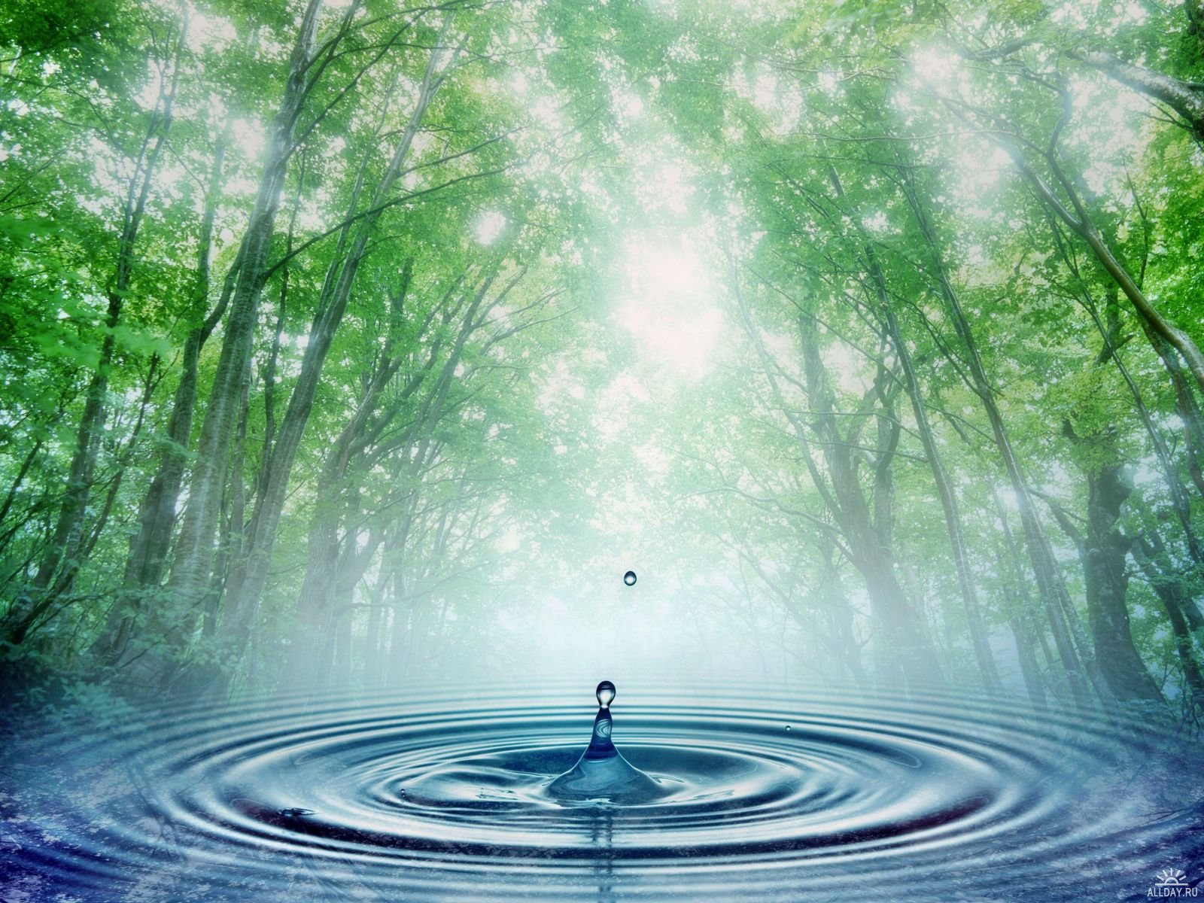
Взаимодействие человеческого общества и природы стало одной из важнейших проблем современности, поскольку положение, которое складывается в отношениях человека с природой, часто становится критическим…

Slide 9

исчерпываются запасы пресной воды и полезных ископаемых (нефти, газа, цветных металлов и др.), ухудшается состояние почв, водного и воздушного бассейнов, происходит опустынивание огромных территорий, усложняется борьба с болезнями и вредителями сельскохозяйственных культур.

Slide 10

Антропогенные изменения затронули практически все экосистемы планеты, газовый состав атмосферы, энергетический баланс Земли. Это означает, что деятельность человека вступила в противоречие с природой, в результате чего во многих районах мира нарушилось ее динамическое равновесие.

Slide 11
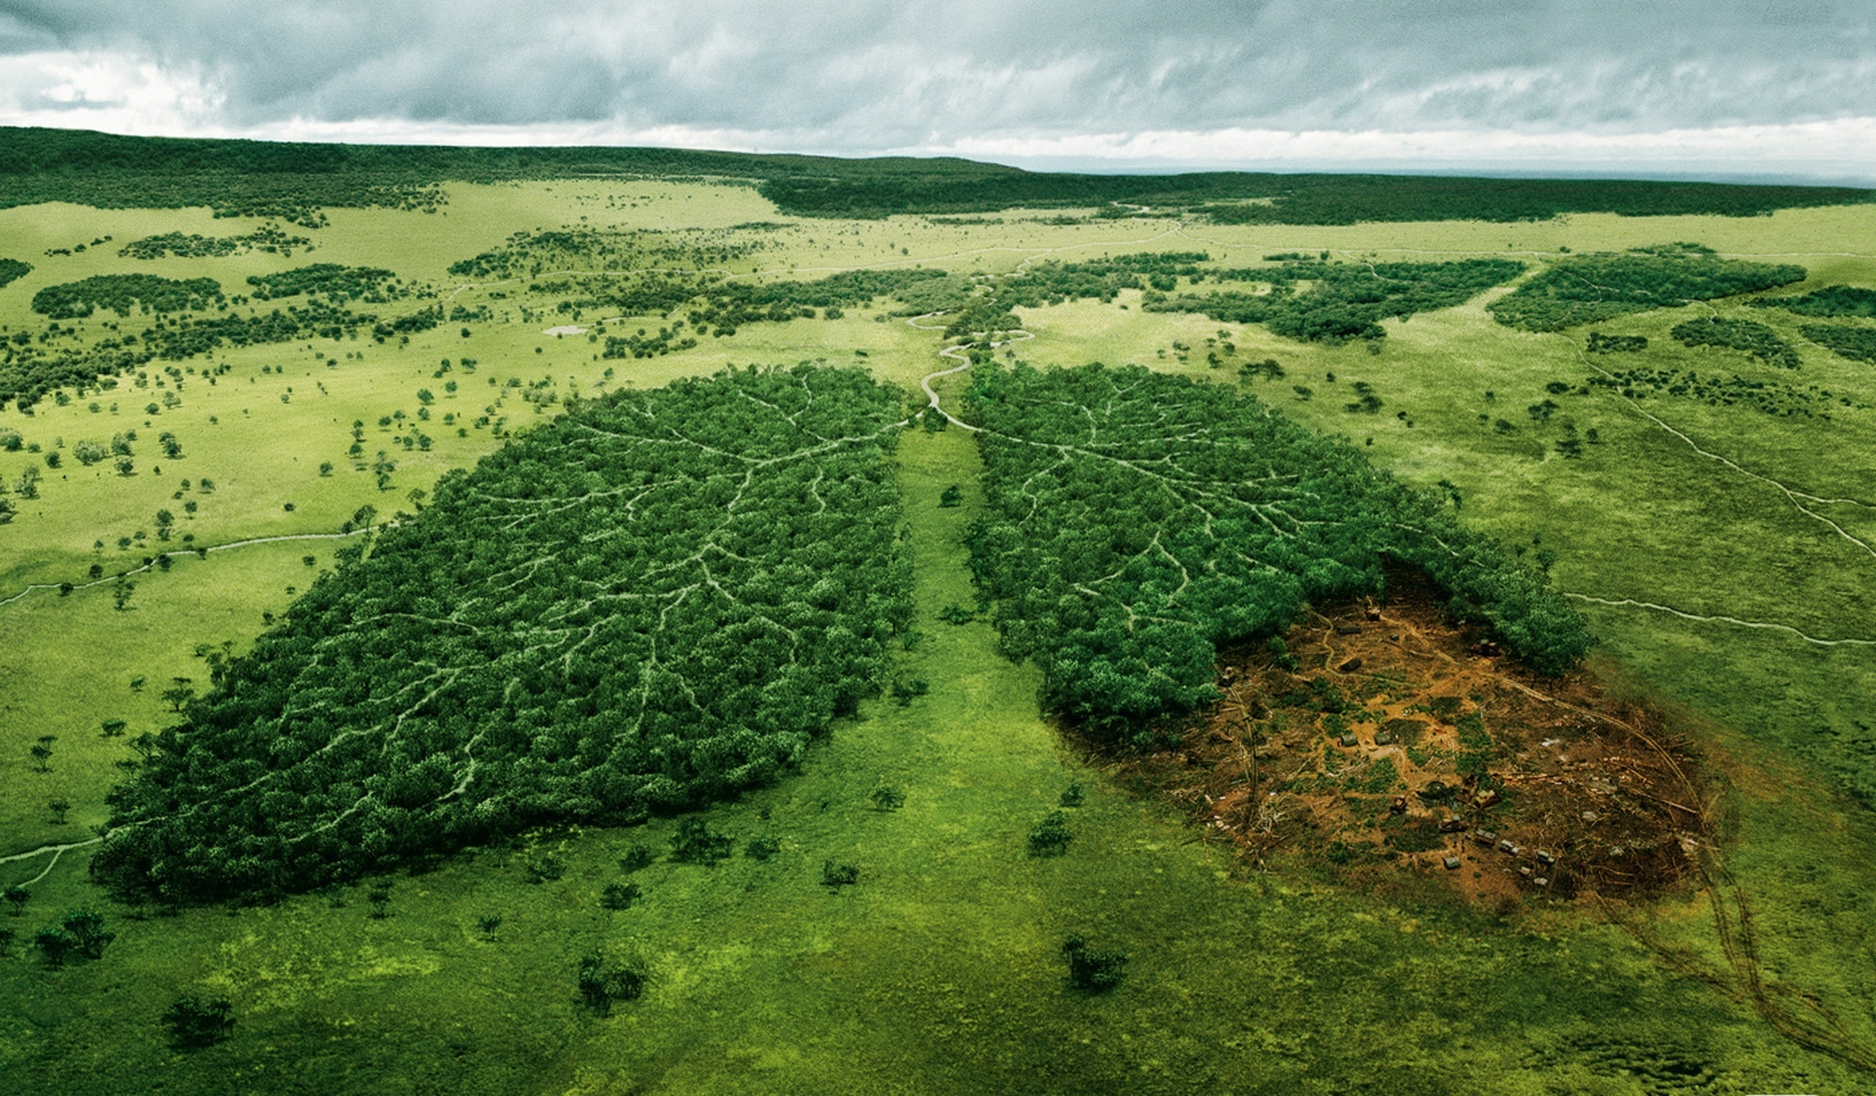
Для решения этих глобальных проблем и прежде всего проблемы интенсификации и рационального использования, сохранения и воспроизводства ресурсов биосферы экология объединяет в научном поиске усилия ботаников, зоологов и микробиологов, придает эволюционному учению, генетике, биохимии и биофизике их истинную универсальность.

Slide 12

Методы экологии подразделяются на полевые (изучение жизни организмов и их сообществ в естественных условиях, т. е. длительное наблюдение в природе с помощью различной аппаратуры) и экспериментальные(эксперименты в стационарных лабораториях, где имеется возможность не только варьировать, но и строго контролировать влияние на живые организмы любых факторов по заданной программе).

Slide 13

При этом экологи оперируют не только биологическими, но и современными физическими и химическими методами, используют моделирование биологических явлений, т. е. воспроизведение в искусственных экосистемах различных процессов, происходящих в живой природе.

Slide 14

Для изучения и прогнозирования природных процессов широко используется также метод математического моделирования. Такие модели экосистем строятся на основе многочисленных сведений, накопленных в полевых и лабораторных условиях

Slide 15

Сочетание полевых и экспериментальных методов исследования позволяет экологу выяснить все аспекты взаимоотношений между живыми организмами и многочисленными факторами окружающей среды, что позволит не только восстановить динамическое равновесие природы, но и управлять экосистемами.

Slide 16
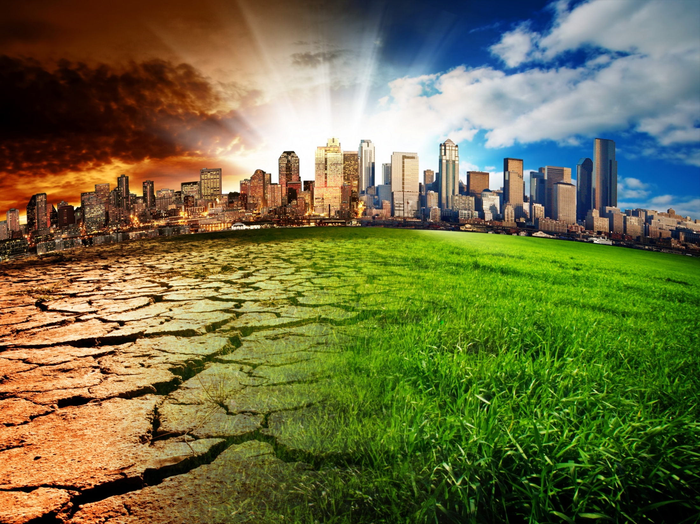
О том, какую роль играет экология в жизни нынешнего поколения, можно судить по таким фактам. На сегодняшний день во всех учебных заведениях Украины ведётся преподавание экологических дисциплин. Многие Вузы готовят специалистов в области экологии.

Slide 17

Правительством принимаются различные законодательные акты, в которых затрагиваются вопросы экологии и экологической безопасности. Широкое развитие получили негосударственные экологические организации.

Slide 18
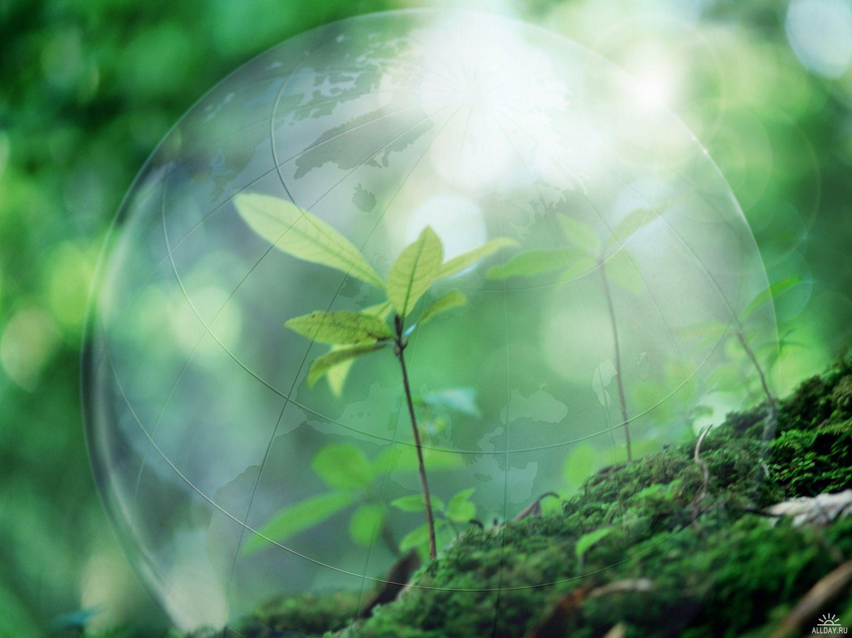
Подготовила
ученица 11-А класса
Федорук Юлия

